Slide 1


UNSUR SERAPAN
BAHASA INDONESIA
Dr. Meliyanti
Minggu ke-3
23-03-2020
MK : Bahasa Indonesia
Kode MK IBI19202

Slide 2

PENULISAN UNSUR SERAPAN
Perkembangan BI perlu menyerap dari berbagai bahasa, baik bahasa daerah maupun bahasa asing.
23-03-2020
MK : Manajemen Sumber Daya Manusia Lanjutan
Kode MK MAN19425

Slide 3
Pembagian Unsur Serapan
1. Unsur serapan yang belum sepenuhnya terserap ke dalam BI, seperti reshuffle, shuttle cock. Masih dipakai dalam konteks BI, tetapi pengucapannya masih mengikuti cara asing
2. Unsur serapan yang pengucapan dan penulisannya disesuaikan dengan kaidah BI. Ejaannya hanya diubah seperlunya sehingga bentuk BI masih dapat dibandingkan dengan bentuk asalnya.
23-03-2020
MK : Bahasa Indonesia
Kode MK 9425

Slide 4
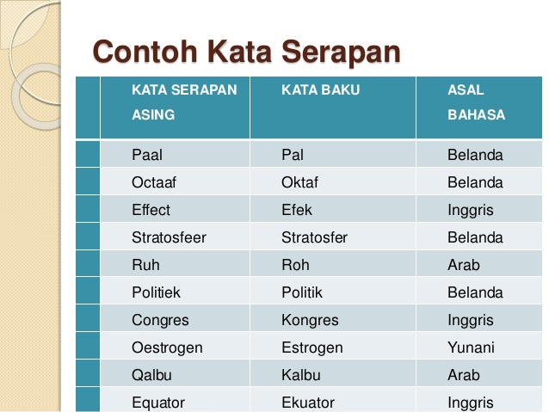

23-03-2020
MK : Bahasa Indonesia
Kode MK IBI19202

Slide 5
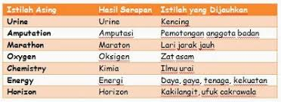
23-03-2020
MK : Bahasa Indonesia
Kode MK IBI19202

Slide 6
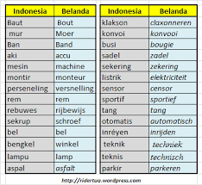
23-03-2020
MK : Bahasa Indonesia
Kode MK IBI19202

Slide 7


FAKTOR
Kepuasan kerja dan kedisiplinan
Kepuasan kerja dan umur karyawan
Kepuasan kerja dan organisasi
Kepuasan kerja dan kepemimpinan
23-03-2020
MK : Manajemen Sumber Daya Manusia Lanjutan
Kode MK MAN19425

